Slide 1
Introduction à l’électronique Numérique
Électronique séquentielle

Slide 2
Plan du Cours
Introduction
Les bascules
  Bascules RS
  Bascules JK
  Bascules D
  Caractéristiques temporelles
Les registres
Les compteurs
  Asynchrones
  Synchrones

Slide 3
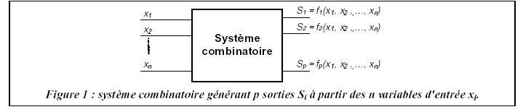
I. Introduction – notion de système séquentiel
Définition
Le système combinatoire est un système dont l’état des sorties ne dépend que de l’état des entrées
L’évolution des sorties est définie par une fonction booléenne des variables d’entrée, La notion temporelle ne fait pas partie de cette représentation.
Que se passerait-t-il si on prenait en compte l’aspect temporel, et si on rebouclait un système sur lui-même???

Slide 4
I. Introduction – notion de système séquentiel
Définition
Variables d’entrée
Le système séquentiel est un système dont l’état des sorties dépend :
- De l’état des entrées
- De l’état des sorties à l’instant précédent
Variables de sortie
E₁
E₁
S₁
S₁
E₂
E₂
S₂
S₂
E_{n}
E_{n}
S_{r}
S_{r}
y₁
Y₁
y₁
y₂
Y₂
y₂
y_{m}
Y_{m}
y_{m}
L’aspect temps de réponse du système est primordial
Variables internes

Slide 5
I. Introduction – notion de système séquentiel
Définition
Exemple de l’importance temporelle:
A
0
B
C
Déterminer la fréquence d’oscillation
A
Ici c’est le temps de réponse de l’inverseur qui est primordial
B
C

Slide 6
I. Introduction – notion de système séquentiel
Définition
Exemple simple :
Donner l’équation du système
On donne le schéma électrique
Donner la table de vérité
A
B
S(t)
Importance de définir S(t) à l’instant t et à l’instant t+1

Slide 7
II. Les bascules
La bascule RS
On considère le schéma électrique suivant
Supposition!!
R | S | Qt | Qt+1
R
Q
S
Q

Slide 8
II. Les bascules
La bascule RS
R
Q
S
Q
R | S | Qt+1
0 | 0 | Qt
0 | 1 | 1
1 | 0 | 0
1 | 1 | Interdit
État mémoire
Mise à 1
Mise à 0
État interdit

Slide 9
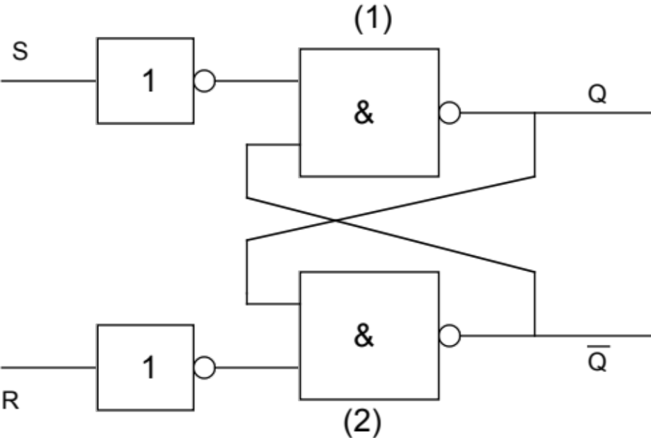
II. Les bascules
La bascule RS
Autre forme de la bascule RS :
Ici la table de vérité reste la même, mais on utilise des NANDs

Slide 10
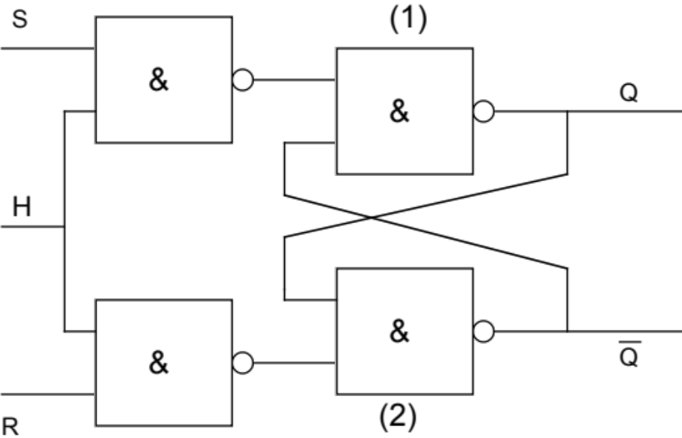
II. Les bascules
La bascule RSH
Même bascule que précédemment, mais active sur le niveau haut d’une horloge
En électronique numérique, on appelle horloge un dispositif délivrant un signal périodique carré dont l'amplitude évolue entre 0V et +VAl représentant respectivement le 0 et le 1 logiques

Slide 11
II. Les bascules
La bascule RS et ses déclinaisons
R
Q
R
Q
R
Q
H
H
H
S
Q
S
Q
S
Q
Bascule RS
Active sur niveau
Bascule RS
Active sur front montant
Bascule RS
Active sur front descendant
H | R | S | Qt+1
0 | X | X | Qt
1 | 0 | 0 | Qt
1 | 0 | 1 | 1
1 | 1 | 0 | 0
1 | 1 | 1 | Inter
H | R | S | Qt+1
0-1 | X | X | Qt
 | 0 | 0 | Qt
 | 0 | 1 | 1
 | 1 | 0 | 0
 | 1 | 1 | Inter
H | R | S | Qt+1
0-1 | X | X | Qt
 | 0 | 0 | Qt
 | 0 | 1 | 1
 | 1 | 0 | 0
 | 1 | 1 | Inter

Slide 12
II. Les bascules
La bascule JK
La table de vérité est donnée :
J | K | Qt+1
0 | 0 | Qt
0 | 1 | O
1 | 0 | 1
1 | 1 | Qt
Équation :
Qt+1=

Slide 13
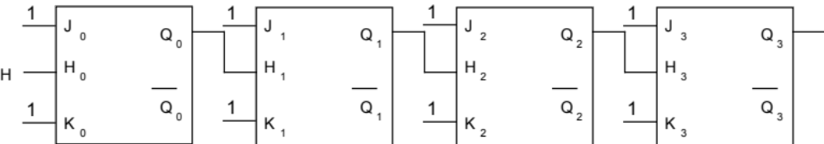
II. Les bascules
La bascule JK
Application : réalisation d’un diviseur de fréquence par 2^{n}

Slide 14
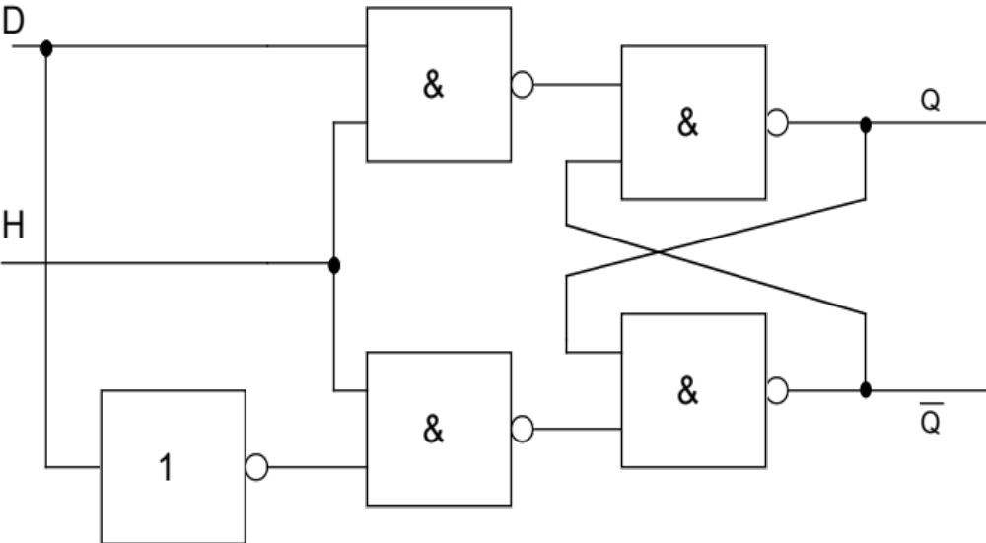
II. Les bascules
La bascule D Latch (Delay)
D
Q
H
Q
H | D | Q_{t+1}
0 1 1 | X 0 1 | Q_{t} 0 1
Équation :
Qt+1=
Sa fonction principale est de synchroniser les données (les transférer uniquement sur la commande de H)

Slide 15
II. Les bascules
Généralités sur les bascules : fonctionnement synchrone et asynchrone
 | Entrées |  |  |  |  | Sortie
 | Preset | Clear | H | J | K | Q_{n+1} | Remarques
ASYNC | 0 1 0 | 1 0 0 | x x x | x x x | x x x | 1 0 * | Mise à 1 Mise à 0 état imprévisible
SYNC | 1 1 1 1 | 1 1 1 1 |  | 0 1 0 1 | 0 0 1 1 | Q_{n} 1 0 Q_{n} | état stable mise à 1 mise à 0 commutation
les entrées asynchrones (PRESET, CLEAR) agissent au niveau bas; il faut les porter au 0 logique pour qu’elles agissent
R
Preset
Q
H
S
Clear
Q

Slide 16
II. Les bascules
Caractéristiques temporelles
Temps de propagation : Il concerne toutes les entrées ( Commandes, Horloge, Asynchrones)
Le temps de propagation est le retard entre le moment où le signal est appliqué et le moment où ce dernier provoque un changement en sortie. Il est mesuré aux points à mi-hauteur du signaux (50 %).
Fréquence maximale d’horloge :
Fréquence la plus haute qui assure le déclenchement fiable de la bascule. Elle dépend :
Durée des niveaux d’horloge (t_{WL}, t_{WH})
Temps de transition du signal d’horloge (t_{r}, t_{f})
Largeur d’impulsion asynchrone :
    Durée minimum de l’impulsion du PRESET ou de CLEAR pour forcer la bascule à 1 ou à 0

Slide 17
II. Les bascules
Caractéristiques temporelles
Deux exigences de synchronisation doivent être respectées pour qu'une bascule synchrone réponde correctement à ses entrées de commande lorsque arrive le front déclencheur de CLK.
Temps de stabilisation (Time setup) :
Il s’agit de l’intervalle qui précède immédiatement le front déclencheur du signal d’horloge, pendant lequel l’entrée de donnée doit être gardée au niveau approprié.
Temps de maintiens (Time Hold):
Il s’agit de l’intervalle qui suit immédiatement le front déclencheur du signal d’horloge pendant lequel l’entrée de donnée doit être gardée au niveau approprié

Slide 18
III. Les registres
Les bascules servent à stocker des informations. Ce stockage des données a lieu dans un groupe de bascules appelé registre
L’opération que l’on fait subir aux données stockées est le transfert. C’est l’échange de données entre 2 registres ou 2 bascules
Le transfert peut être : Asynchrone ou Synchrone, de type parallèle ou série

Slide 19
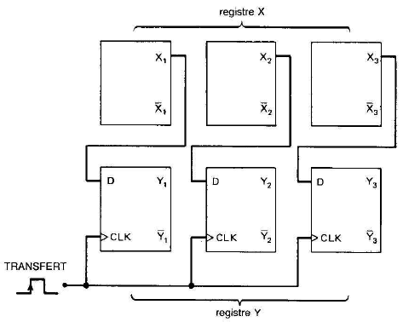
III. Les registres
Transfert parallèle
Un mot de 3 bits est stocké dans le registre X (X1, X2,X3)
Transfert des données du registre X vers le registre Y sur 1 impulsion d’horloge
Le transfert de X1, X2, X3 s’effectue simultanément dans Y1, Y2, Y3

Slide 20
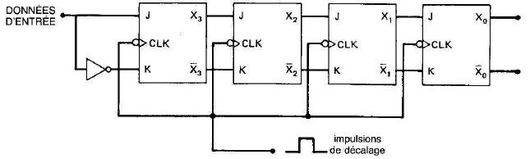
III. Les registres
Chargement et Transfert série : Registre à décalage (à droite)
Sur le 1er Front d’horloge Descendant La donnée est transférée en X3
Sur le 2nd Front d’horloge Descendant X3 est transféré sur X2
Sur le 3ème Front d’horloge Descendant X2 est transféré sur X1
Sur le 4ème Front d’horloge Descendant X1 est transféré sur X0

Slide 21
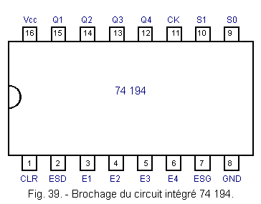
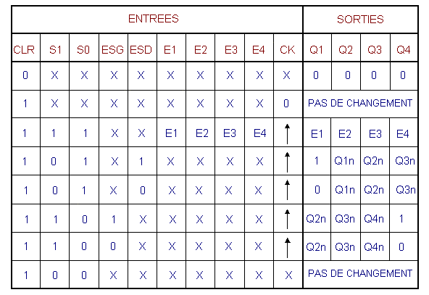
III. Les registres
Différent type de Registres
Chargement (Écriture) parallèle / Transfert (Lecture) parallèle
Chargement série/ Transfert parallèle
Chargement série/ Transfert série
Chargement parallèle/Transfert série

Slide 22
IV. Les compteurs
Les compteurs se présentent généralement sous la forme de circuits intégrés.
Ces derniers contiennent principalement des bascules.
Ils comptent, suivant le système de numération binaire,
le nombre d’impulsions appliquées à leur entrée.
Suivant qu’une nouvelle impulsion incrémente ou décrémente
la valeur du mot binaire de sortie, le circuit fonctionne
respectivement en compteur ou en décompteur.

Slide 23
IV. Les compteurs
Compteur 3 bits
Entrée
de mise à 0
RAZ
COMPTEUR
poids fort
Q2
Q1
Sorties
Horloge
Q0
poids faible
Il existe deux types de compteurs :
- les compteurs Asynchrones
- les compteurs Synchrones

Slide 24
IV. Les compteurs
Schéma d’un compteur 3 bits – Asynchrone
Schéma réalisé avec des bascules JK
1
1
1
J
Q
J
Q
J
Q
0
0
1
1
2
2
H
H
H
H
0
1
2
1
Q
1
Q
1
Q
K
R
0
0
K
R
1
K
R
2
0
1
1
2
2
RAZ

Slide 25
IV. Les compteurs
Chronogrammes d’un compteur 3 bits - Asynchrone :
Horloge active sur front descendant
1
0
1
0
1
0
1
0
1
0
1
0
1
0
0
1
0
0
1
1
0
0
1
1
0
0
1
0
1
0
0
0
0
1
1
1
1
0
0
0
0

Slide 26
IV. Les compteurs
Résumé d’un compteur 3 bits - Asynchrone :
Le compteur précédent compte de
On dit que c’est un compteur modulo 8.
En observant les signaux on remarque que :
F0 = F/2
: fréquence du signal H
: fréquence du signal Q0
F1 = F/4
: fréquence du signal Q1
F2 = F/8
: fréquence du signal Q2
Un compteur peut servir de diviseur de fréquences.

Slide 27
IV. Les compteurs
Compteur 3 bits - Synchrone :
Dans la structure asynchrone, l’impulsion de progression
du compteur est appliquée sur l’entrée d’horloge du premier étage, les entrées d’horloge des autres bascules reçoivent le signal de sortie de l’étage précédent.
Dans la structure synchrone, l’horloge est la même pour tous les étages. Le basculement de toutes les sorties se fait en même temps.
Mise en œuvre d’un compteur synchrone 3 bits…

Slide 28
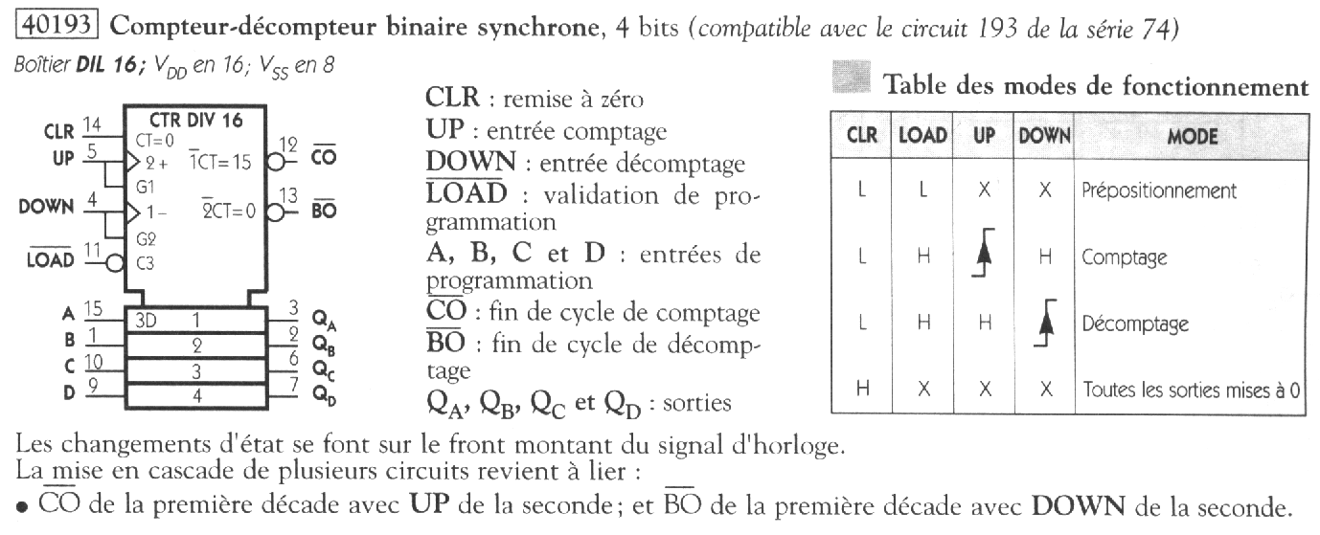
IV. Les compteurs
Exemple d’un compteur Synchrone : le 74XX193

